Slide 1
Exam3: 기출문제 풀이

Slide 2
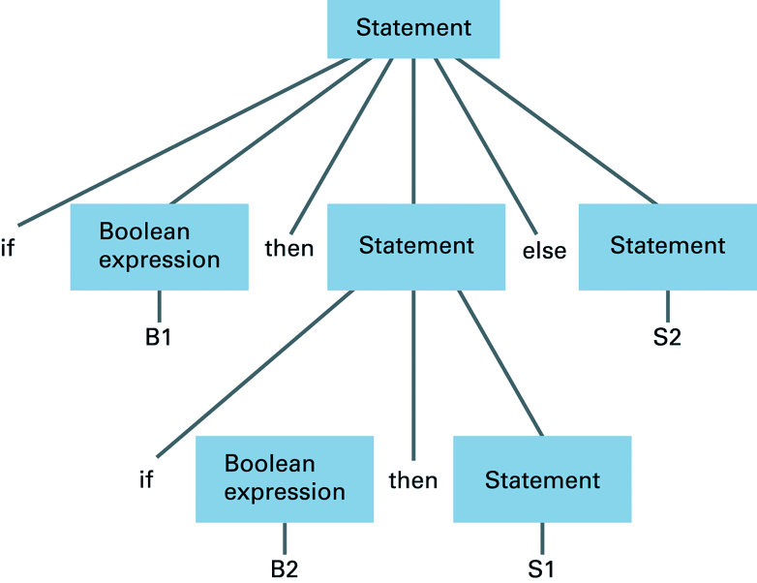
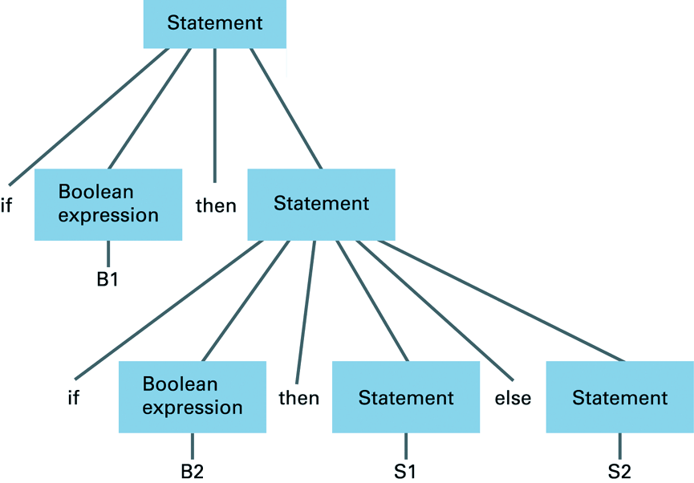
(20 점) Ambiguous grammar 의 예를 제시하고, 왜 해당 grammar 가 ambiguous 인지를 parse tree 를 그려서 설명하시오.
대표적인 예) Dangling else
if B1 then if B2 then S1 else S2
위의 Statement의 else가 앞의 if의 else 인지 뒤의 else인지 ambiguous
위의 statement 는 왼쪽의 parse tree처럼 첫번째 if문의 else라고 해석할 수도 있고,
오른쪽 parse tree 처럼 두번째 if문의 else라고 해석할 수도 있음

Slide 3
(20 점) S/W development process model 중 incremental model 의 특징, 장점, 단점을 설명한 후, incremental model 이 적합한 S/W 의 예를 제시하시오. (Incremental model 이 제시한 S/W 에 적합한 이유도 함께 설명하시오.)
특징: 우선순위 순으로 개발하고 점차 덧붙여가는 방식으로 최종 제품을 완성하는 방식
장점: 우선순위가 높은 부분을 먼저 개발하여 먼저 테스트 및 피드백이 가능. 또한 같은 이유로 전체 프로젝트가 실패할 가능성이 적다.
단점: increment를 합칠 때마다 테스트가 필요하므로 전체 개발 시간이 오래 걸림.
SW 예
Customer에게 명확한 requirement를 받을 수 없는 경우
NASA’s space shuttle software (FSD?)
Requirement가 개발도중에 계속 바뀜..
17 iterations over 31 months
시스템의 일부분이라도 빠르게 release 해야 하는 경우
모바일 게임 혹은 일부 온라인 게임
사용 조건이 애매해서.. 말이 되게만 적으면 뭐…

Slide 4
(20 점) Circular queue 의 동작 과정을 설명하고, circular queue 가 “empty” 인지와 “full” 인지를 식별할 수 있는 방법을 제시하시오.
Circular Queue는 Queue를 array로 구현하는 방법으로 데이터를 저장하는 Array와, 저장된 첫번째 Data를 가리키는 head pointer와, 새 data가 삽입될 위치를 가리키는 tail pointer로 구성된다.
새로운 데이터를 enqueue 할때는 다음과 같이 동작한다
Tail pointer와 Head pointer가 같은 위치를 가리키고 있고 해당 위치에 데이터가 존재하는 경우, 큐가 “full” 상태이므로 데이터를 push하지 못하고 error를 반환한다.
“full”상태가 아닌 경우, Tail pointer 가 가리키는 위치에 데이터를 저장한다. 그리고 Tail pointer를 변경하는데 이 대 Tail pointer가 배열의 끝을 가리키고 있을 경우 배열의 처음을 가리키게 변경하고 만약 Tail pointer가 배열의 끝을 가리키고 있지 않을 경우 Tail pointer가 가리키는 위치의 다음 위치를 가리키게 변경한다.
Queue에 있는 데이터를 dequeue 할 때는 다음과 같이 동작한다
Tail pointer와 Head pointer가 같은 위치를 가리키고 있고 해당 위치에 데이터가 존재하지 않는 경우, 큐가 “empty” 상태이므로 데이터를 pop하지 못하고 error를 반환한다.
“empty” 상태가 아닌경우, Head pointer 가 가리키는 위치에 있는 데이터를 사용자에게 반환한다. 데이터를 반환하기 전에 Head pointer를 변경하는데 이 때 Head pointer가 배열의 끝을 가리키고 있을 경우 배열의 처음을 가리키게 변경하고 만약 Head pointer가 배열의 끝을 가리키고 있지 않을 경우 Head pointer가 가리키는 위치의 다음 위치를 가리키도록 변경한다.
Empty 판별: Tail pointer와 Head pointer가 같은 위치를 가리키고 있고 해당 위치에 데이터가 존재함
Full 판별: Tail pointer와 Head pointer가 같은 위치를 가리키고 있고 해당 위치에 데이터가 존재함

Slide 5
Queue: Pseudo code
// Queue.array: 데이터가 저장되는 array
// Queue.array.length: 데이터가 저장되는 array의 최대 크기
// Queue.head Queue의 head pointer
// Queue.tail Queue의 tail pointer
Procedure dequeue (queue){
if(queue.head == queue.tail && queue.array[queue.head] == NULL){
return QUEUE_IS_EMPTY;
}
temp = queue.array[queue.head];
queue.array[queue.head] = NULL
if( queue.head == queue.array.length -1 ){
queue.head = 0;
} else{
queue.head = queue.head + 1;
}
return temp;
}

Slide 6
Queue: Pseudo code
Procedure enqueue(queue, data){
// != 은 “같지 않다”를 의미. Is not 이라고 적어도 무방
if(queue.head == queue.tail && queue.array[queue.head] != NULL){
return QUEUE_IS_FULL;
}
queue.array[queue.tail] = data;
if( queue.tail == queue.array.length -1 ){
queue.tail = 0;
} else{
queue.tail = queue.tail + 1;
}
return SUCCESS;
}

Slide 7
Queue: Pseudo code
Procedure isFull(queue){
if(queue.head == queue.tail && queue.array[queue.head] != NULL){
return true;
} else {
return false;
}
}
Procedure isEmpty(queue){
if(queue.head == queue.tail && queue.array[queue.head] == NULL){
return true;
} else {
return false;
}
}

Slide 8
(20 점) N 개의 integer 데이터가 주어졌을 때, 이 데이터로부터 Binary Search Tree (BST) 를 구축하는 알고리즘을 제시하시오.
//node.left : 노드 node의 left child node
//node.right : 노드 node의 right child node
//node.value : 노드 node에 저장한 integer data
Procedure BinaryTreeInsert(node, value){
if(node.value >= value){
if(node.left == NULL){
node.left = new node;
node.left.value = value;
} else
BinaryTreeInsert(node.left, value);
}
else{
if(node.right == NULL){
node.right = new node;
node.right.value = value;
} else
BinaryTreeInsert(node.right, value);
}
}

Slide 9
(20 점) N 개의 integer 데이터가 주어졌을 때, 이 데이터로부터 Binary Search Tree (BST) 를 구축하는 알고리즘을 제시하시오.
Procedure BuildBinaryTree (IntArray, N)
{
root = new node;
root.value = IntArray[0];
for(int i=1 ; i < N ; I ++){
BinaryTreeInsert(root, IntArray[i]);
}
}

Slide 10
(20 점) N 개의 integer 데이터가 주어졌을 때, 이 데이터로부터 Binary Search Tree (BST) 를 구축하는 알고리즘을 제시하시오.
// 트리에 같은 데이터가 들어가면 안된다는 제약조건이 있는 경우
Procedure BinaryTreeInsert(node, value){
if(node.data == value)
return error;
else if(node.data > value){
if(node.left == NULL){
node.left = new node;
node.left.value = value;
} else
BinaryTreeInsert(node.left, value);
}
else{
if(node.right == NULL){
node.right = new node;
node.right.value = value;
} else
BinaryTreeInsert(node.right, value);
}
}

Slide 11
(20 점) “Information loss when deleting a tuple” 문제가 발생하는 relational design 의 예를 제시하고, 이 문제를 해결할 수 있는 방안을 제안하시오.
시험범위 밖의 문제 (Ch9. Database Systems)

